Slide 1

Dasar Deep Learning

Slide 2

Recursive Neural Tensor Network
Bagian 1

Slide 3
Recursive Neural Tensor Network
Terkadang penting untuk menemukan struktur hierarki dari serangkaian data, seperti parse tree dari sekelompok kalimat.
Dalam kasus ini, Recursive Neural Tensor Network, atau RNTN, lebih cocok daripada jaring umpan maju atau berulang.
Mari kita melihat lebih dekat dan melihat alasannya.

Slide 4
Brainchild of Richard Socher & Metamind
RNTN diperkenalkan oleh Richard Socher dari MetaMind sebagai bagian dari tesis PhD-nya di Stanford.
Tujuan dari network ini adalah untuk menganalisis data yang memiliki struktur hierarki.
Awalnya, dirancang untuk analisis sentimen, dimana sentimen kalimat tidak hanya bergantung pada kata-kata komponennya, tetapi juga pada urutan di mana mereka dikelompokkan secara sintaksis.

Slide 5
Structure
Sebuah RNTN memiliki tiga komponen dasar – parent group, yang disebut root, dan child groups, yang disebut daun.
Setiap kelompok hanyalah kumpulan neuron, di mana jumlah neuron tergantung pada kompleksitas data input.

Slide 6
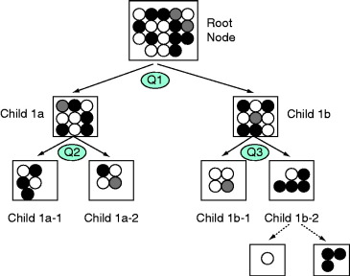
Structure
Seperti yang Anda lihat, root terhubung ke kedua daun, tetapi daun tidak terhubung satu sama lain.

Slide 7
Structure
Secara teknis, ketiga komponen tersebut membentuk apa yang disebut pohon biner.
Secara umum, child groups menerima input, dan root menggunakan classifier untuk mengeluarkan kelas dan skor.
Notes:
Kita akan sampai pada arti penting dari kedua nilai ini sebentar lagi.
Struktur RNTN mungkin tampak sederhana, tetapi seperti network berulang, kompleksitasnya berasal dari cara data bergerak di seluruh network.

Slide 8
Recursion
Untuk melihat bagaimana rekursi bekerja di RNTN, berikut ini sebuah contoh:
Kami memberi kalimat bahasa Inggris ke RNTN
Kami menerima kalimat parse tree sebagai output

Slide 9
Recursion
Langkah-langkah:
Kami memberi 2 kata pertama ke dalam leaf groups 1 dan 2.
2 vektor bergerak melintasi network ke root, yang memprosesnya dan melepaskan 2 nilai: kelas dan skor.
Ini adalah titik di mana network memulai rekursi

Slide 10
Recursion
Langkah-langkah:
Parsing saat ini diteruskan ke leaf kiri atas, sedangkan leaf kanan menerima kata berikut dalam kalimat.
Pada titik ini, group root akan menampilkan skor parse yang panjangnya 3 kata.
Ini berlanjut sampai semua input (kata-kata) digunakan. Network memiliki parse tree dengan setiap kata disertakan.

Slide 11
Gambarn Umum Recursion
Menyederhanakan ide utama di balik RNTN, tetapi dalam aplikasi praktis, biasanya menghadapi proses rekursif yang lebih kompleks.
Daripada menggunakan kata berikutnya dalam kalimat untuk kedua leaf group, RNTN akan mencoba semua kata berikutnya, dan akhirnya vektor yang mewakili seluruh sub-parse.
Dengan melakukan ini pada setiap langkah proses rekursif, internet dapat menganalisis dan menilai setiap parse sintaksis yang mungkin.

Slide 12
Ketentuan Recursion
Kelas: Merupakan pengkodean struktur di parse saat ini
Skor: Merupakan kualitas dari parse saat ini
Catatan: Leaf group tidak benar-benar menerima kata per kata, melainkan representasi vektor dari kata-kata. Khususnya, hasil yang baik dicapai ketika angka-angka dalam dua vektor menyandikan kesamaan antara dua kata bila dibandingkan dengan kata-kata lain dalam kosakata.

Slide 13
Choice of Structure
Dimungkinkan untuk membangun struktur yang menahan beban ke kanan, di tengah atau ke kiri.
Untuk memilih struktur terbaik, network bergantung pada nilai skor yang dihasilkan oleh kelompok root.
Dengan menggunakan skor ini untuk memilih struktur terbaik pada setiap langkah proses rekursif, network akan menghasilkan skor parse tertinggi sebagai hasil akhirnya.

Slide 14
Labeling
Setelah network memiliki struktur final, network akan menelusuri balik parse tree, untuk mengetahui label tata bahasa yang tepat untuk setiap bagian kalimat.
Dalam contoh "Mobil cepat", Anda bisa memiliki dua kata pertama yang dilabeli oleh leaf group + root sebagai "frasa kata benda", dan dua kata terakhir sebagai "frasa kata kerja".
Kemudian ia akan bekerja naik, dan ketika mencapai puncak, menambahkan label khusus yang menandakan awal dari struktur parse.

Slide 15
Backpropagation
RNTN dilatih dengan backpropagation dengan membandingkan struktur kalimat prediktif dengan struktur kalimat yang tepat yang diperoleh dari serangkaian data pelatihan berlabel.
Setelah dilatih, akan memberikan skor lebih tinggi untuk struktur yang lebih mirip dengan parse tree yang dilihatnya selama pelatihan.

Slide 16
Parsing
Text Processing
Image Parsing

Slide 17
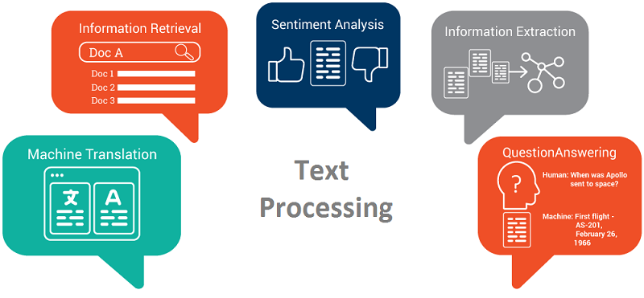
Text Processing
RNTN digunakan dalam NLP untuk analisis parsing sintaksis dan sentimen.

Slide 18
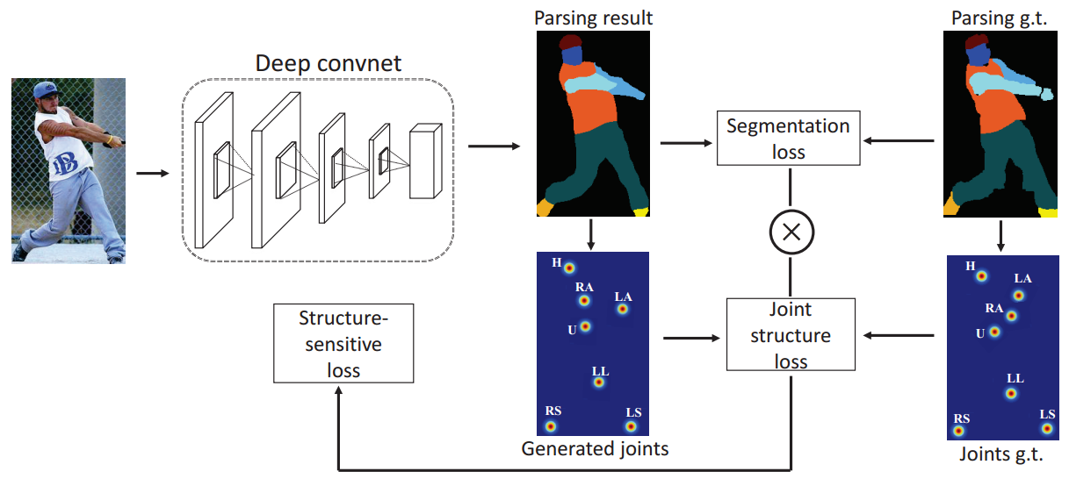
Image Parsing
Digunakan untuk mem-parsing gambar, biasanya ketika sebuah gambar berisi adegan dengan banyak komponen yang berbeda.

